Slide 1
TLALTIZAPÁN DE ZAPATA
MUNICIPIO LIBRE DE CRIADEROS DEL MOSCO AEDES AEGYPTI
Prof. David Salazar Guerrero
Presidente Municipal de Tlaltizapán, Morelos

Slide 2
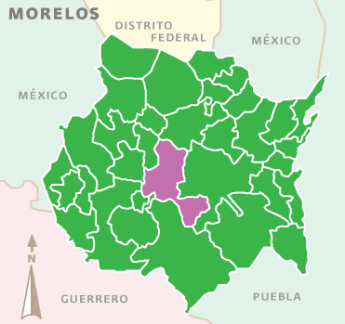
Datos Geográficos
Ubicación: zona sur del Estado de Morelos.
Superficie: 238.06 km²,ocupa quinto lugar en el estado.
Clima subtropical y húmedo caluroso.

Slide 3
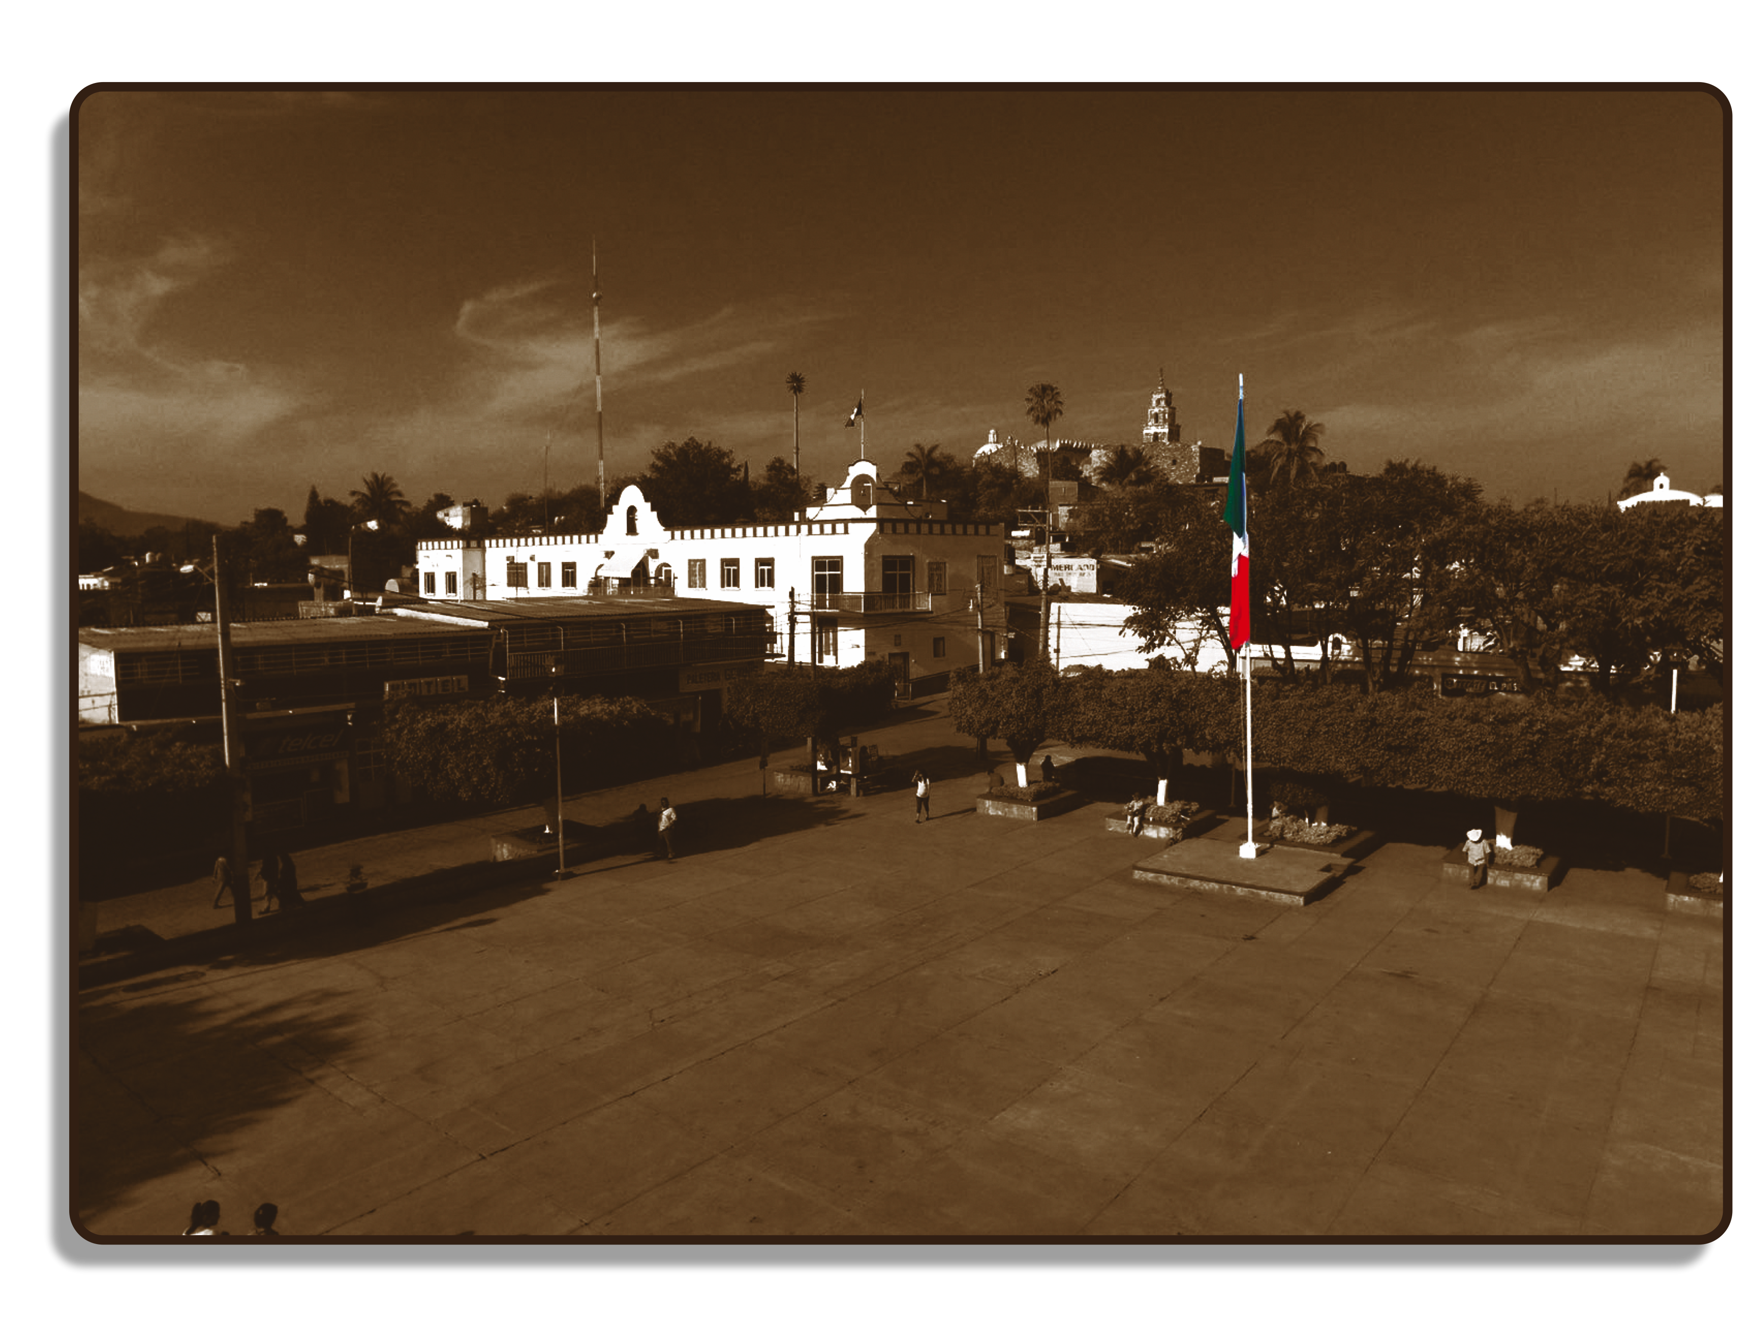
Demografía
Localidades: 65
Población total: 52,110
Viviendas: 13,020

Slide 4
Panorama Epidemiológico

Slide 5
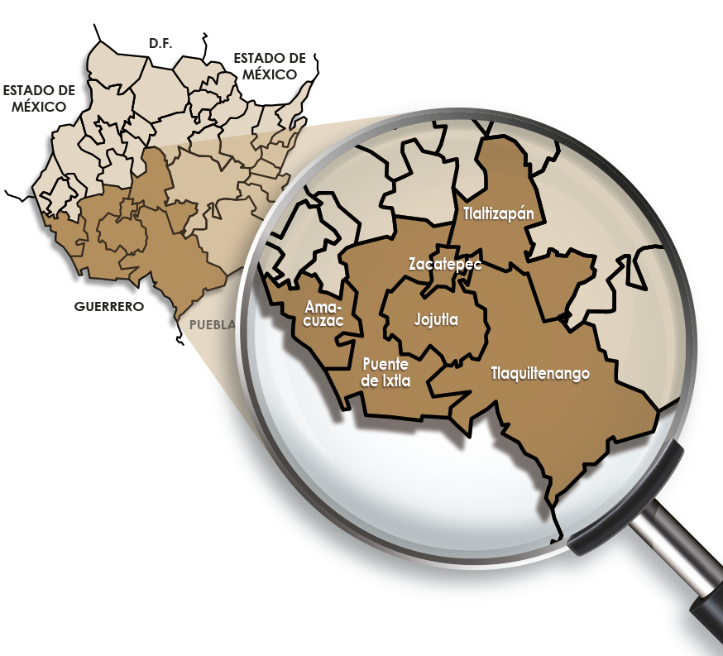
Panorama Epidemiológico
Municipios Región II
Jojutla
Puente de Ixtla
Amacuzac
Zacatepec
Tlaquiltenango
Tlaltizapán
GUERRERO

Slide 6
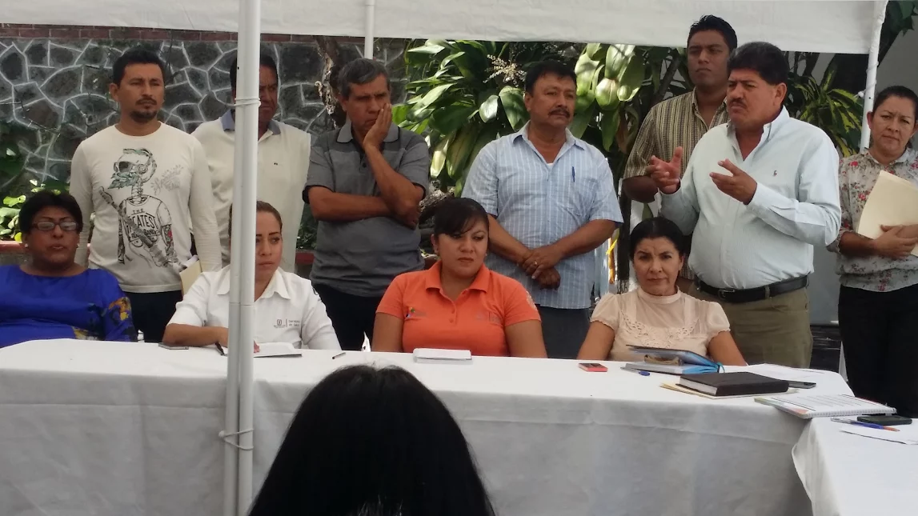
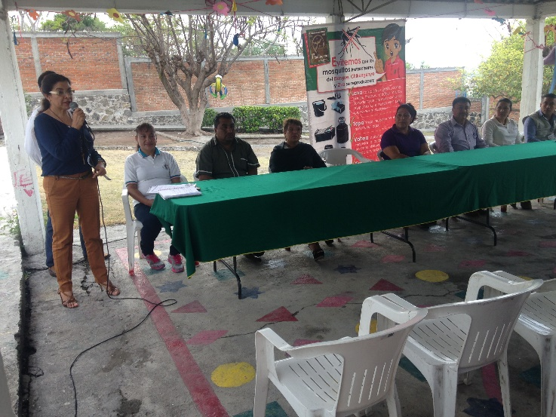
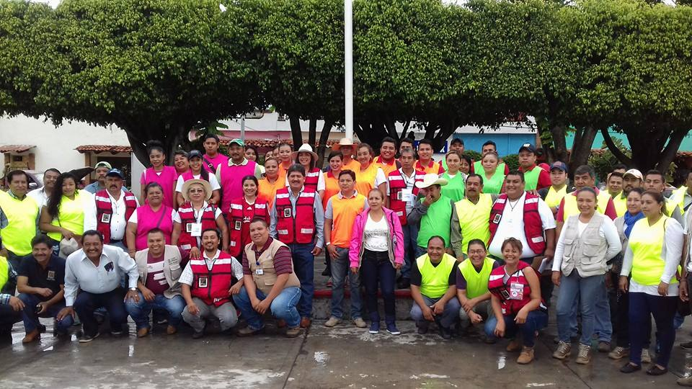
Objetivo
Disminuir la incidencia de casos de dengue, chikungunya y zika en nuestro Municipio mediante acciones de promoción y prevención, coordinadas con los Servicios de Salud de Morelos.

Slide 7
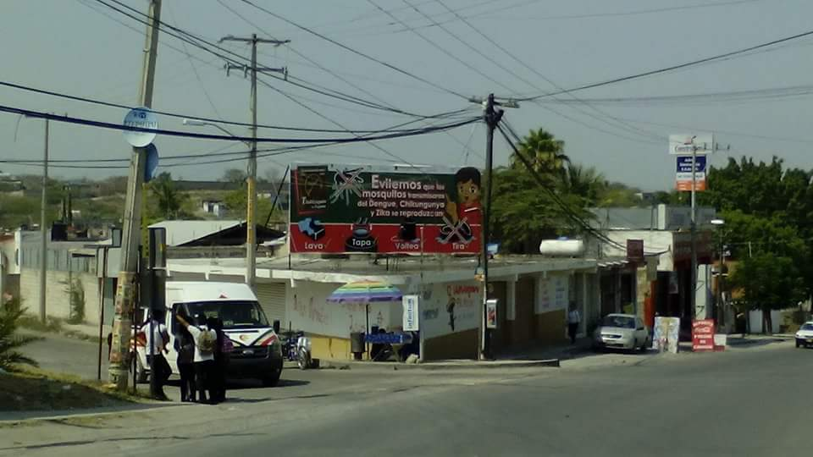
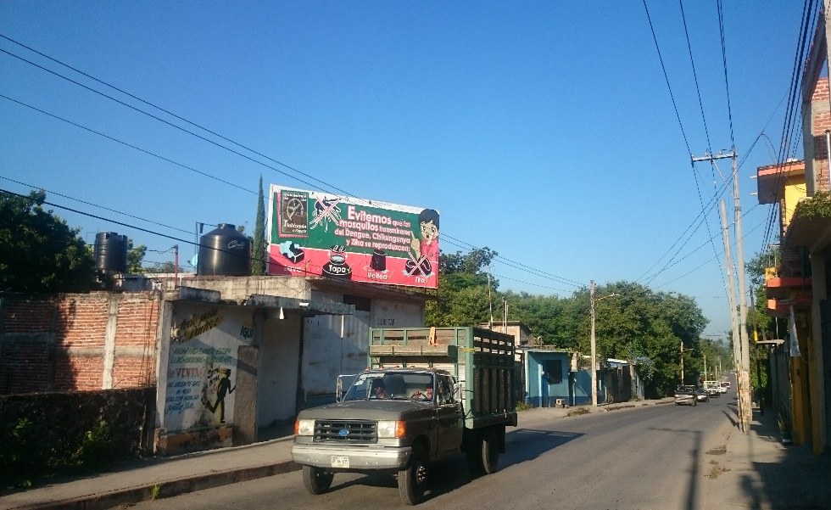
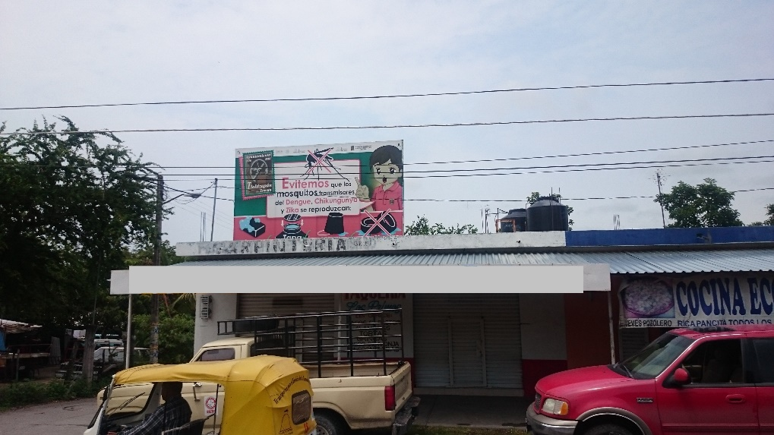
Acciones de promoción
Material de difusión
Espectaculares

Slide 8
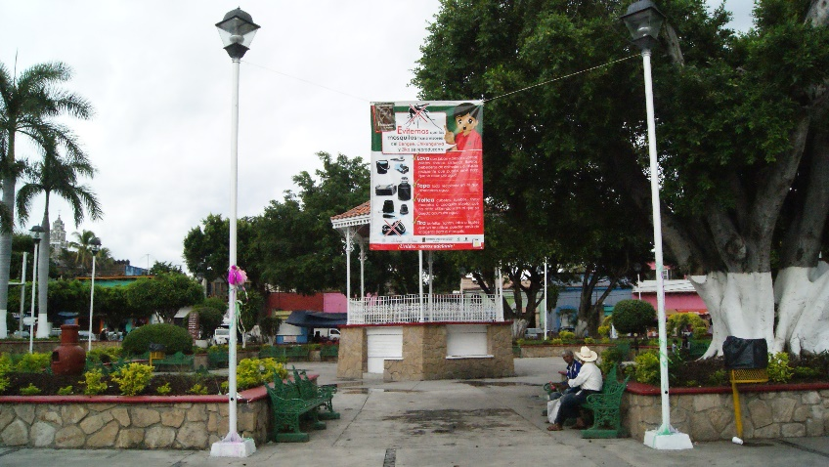
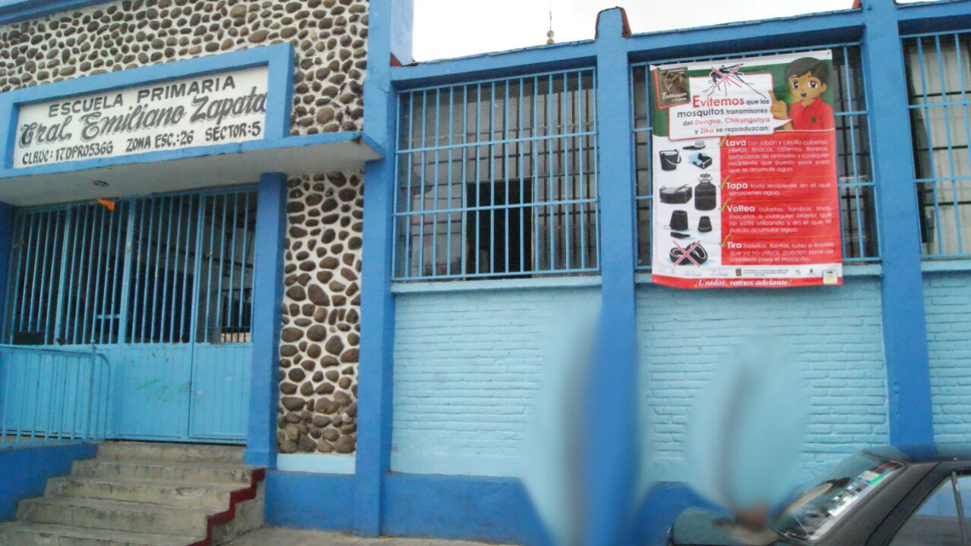
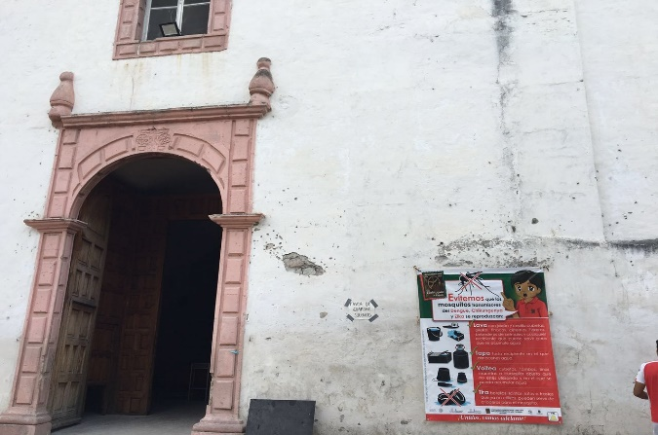
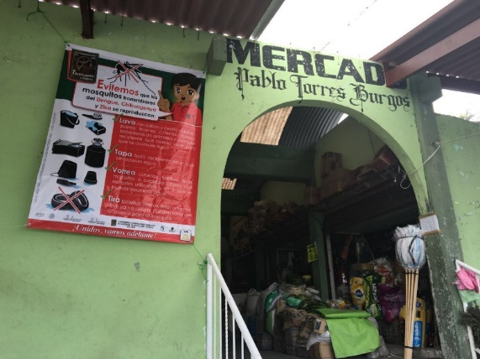
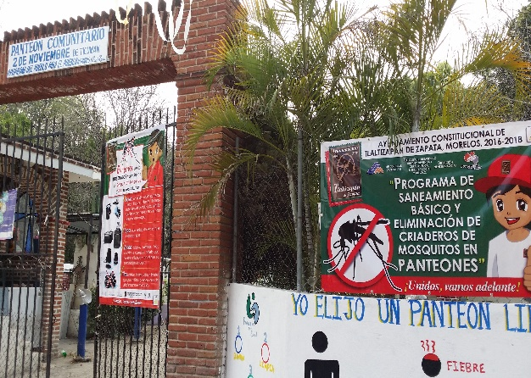
Acciones de promoción
Material de difusión
Lonas:
Espacios públicos
Escuelas
Iglesias
Mercados
Panteones

Slide 9
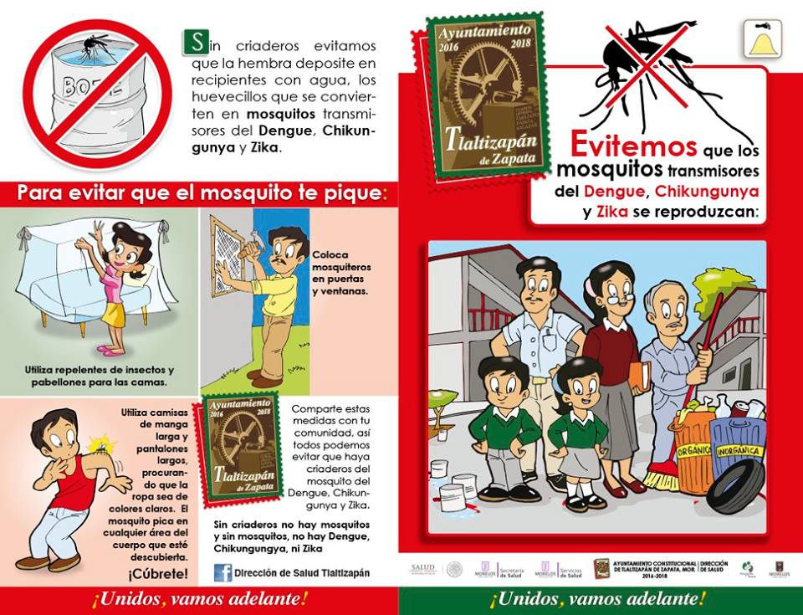
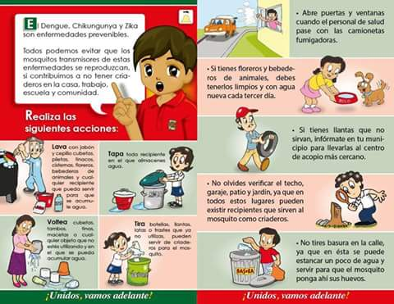
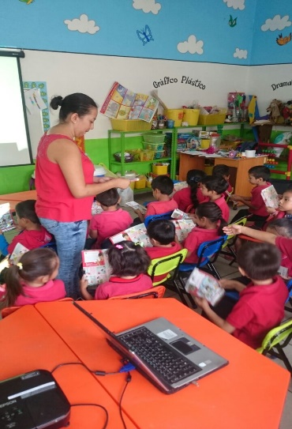
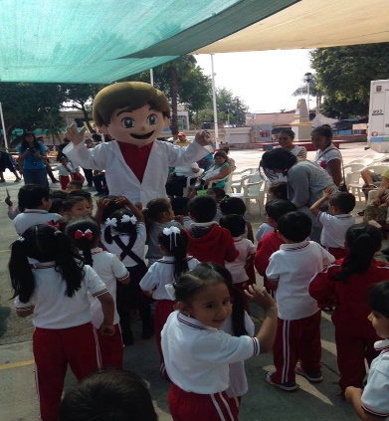
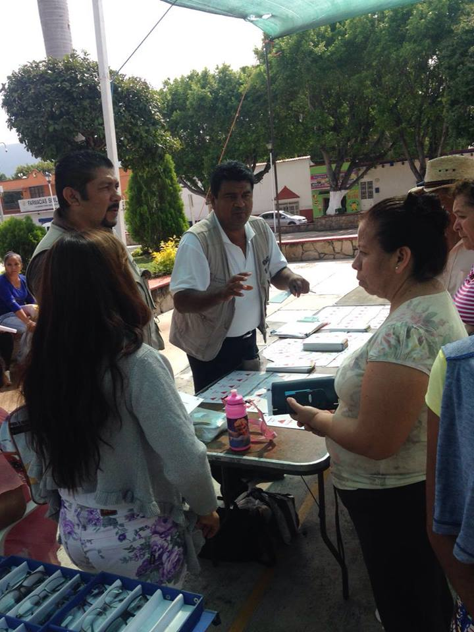
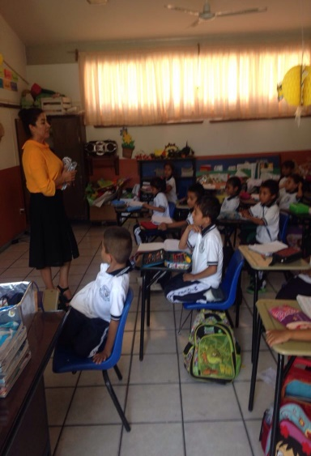
Acciones de promoción
Material de difusión
Dípticos
Ferias de Salud

Slide 10
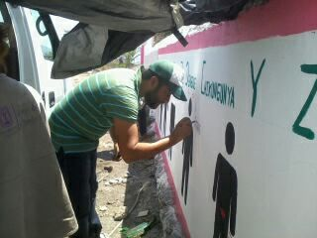
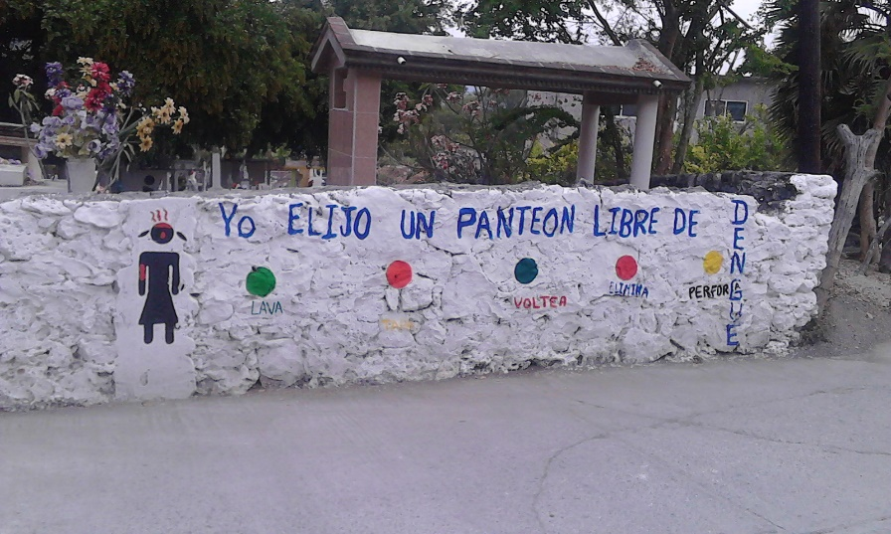
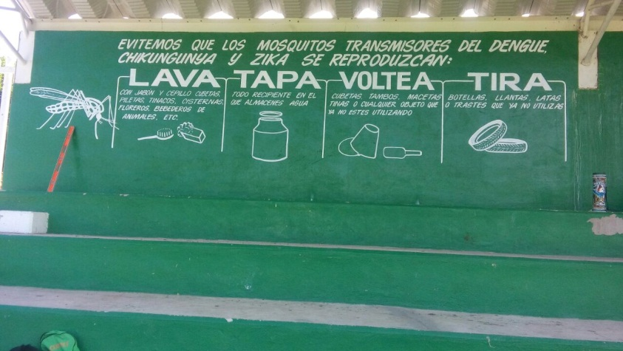
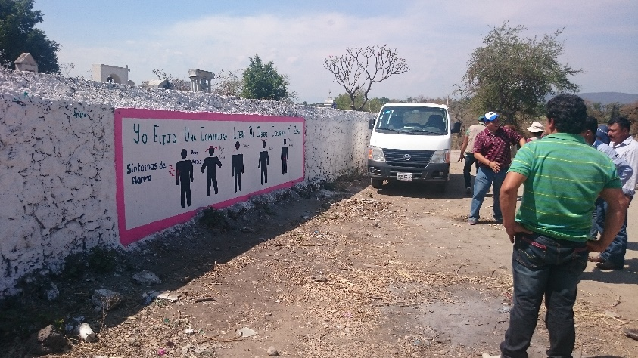
Acciones de promoción
Material de difusión
Pinta de bardas
Spots
Perifoneo
Redes sociales

Slide 11
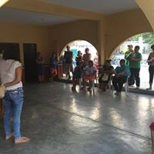
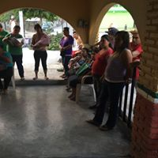
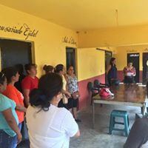
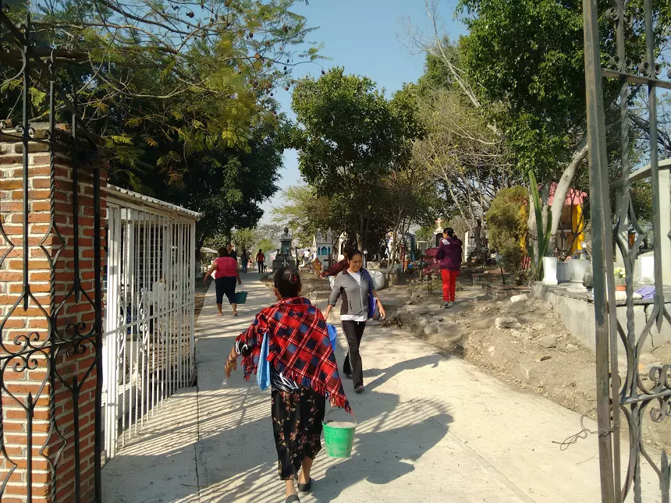
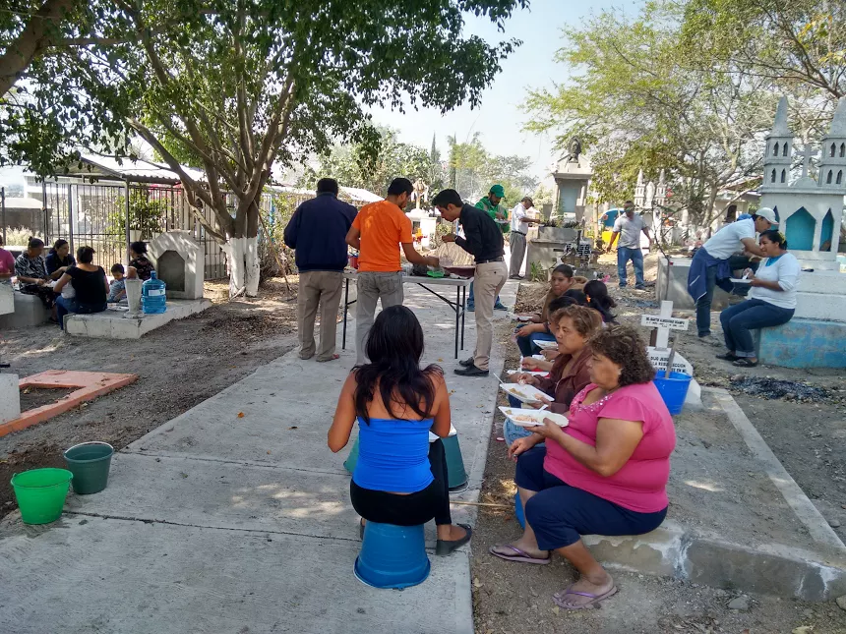
Participación ciudadana
Comités
de salud
Comités de
panteones

Slide 12
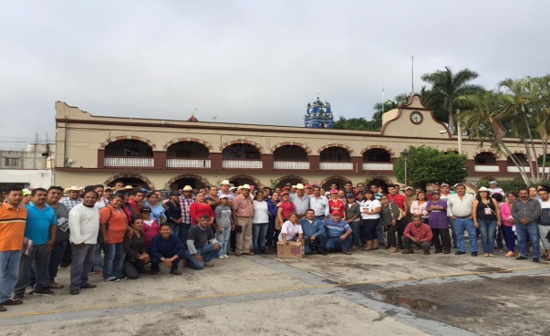
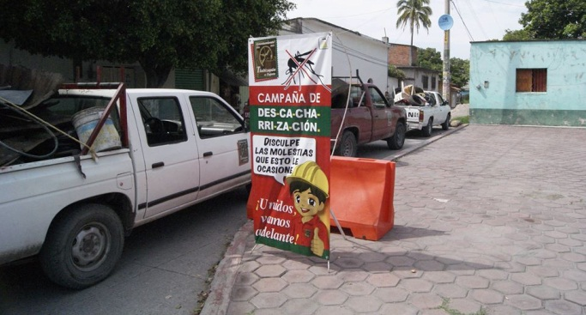
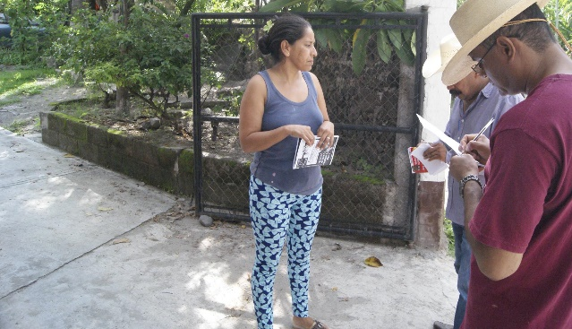
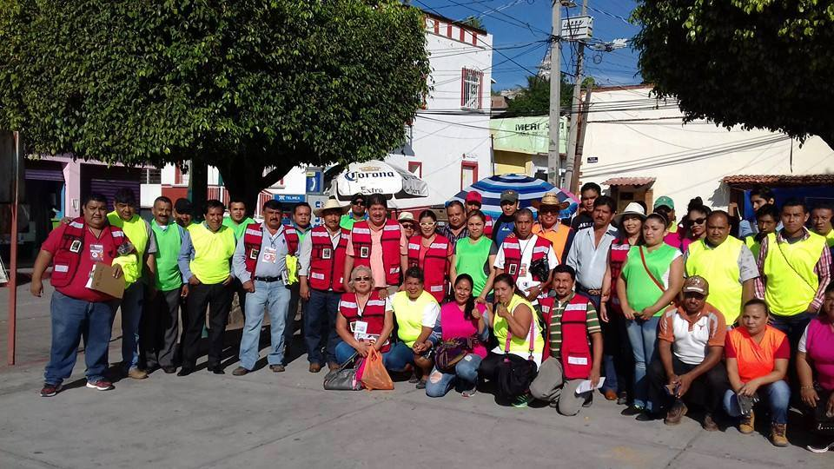
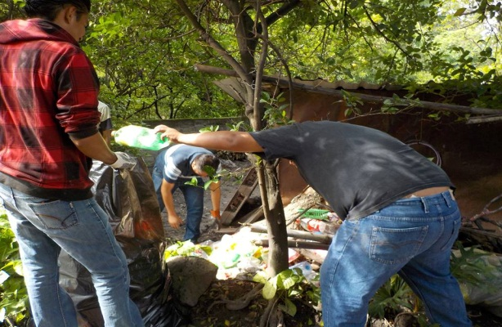
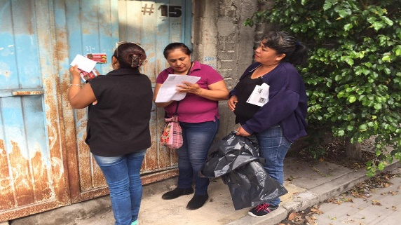
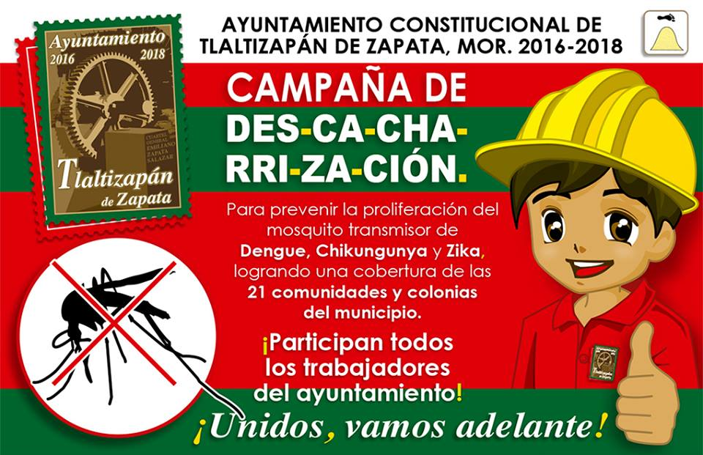
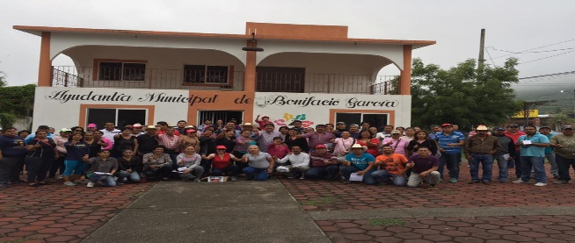
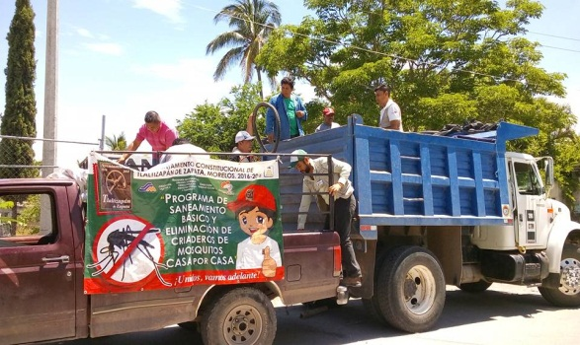
Acciones Preventivas
Saneamiento Básico en viviendas
21 Ayudantías
incluyendo
Cabecera
Municipal

Slide 13
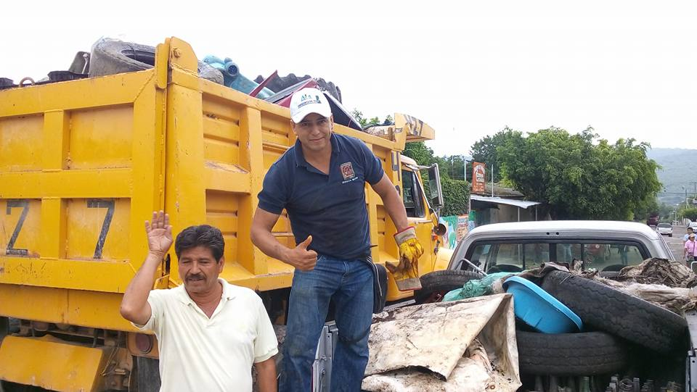
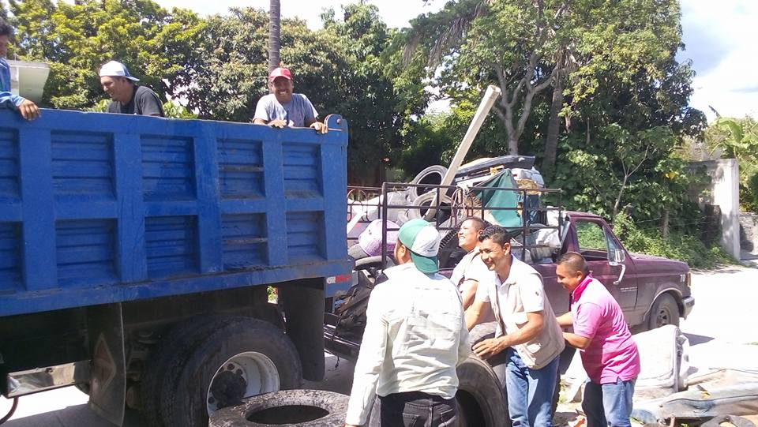
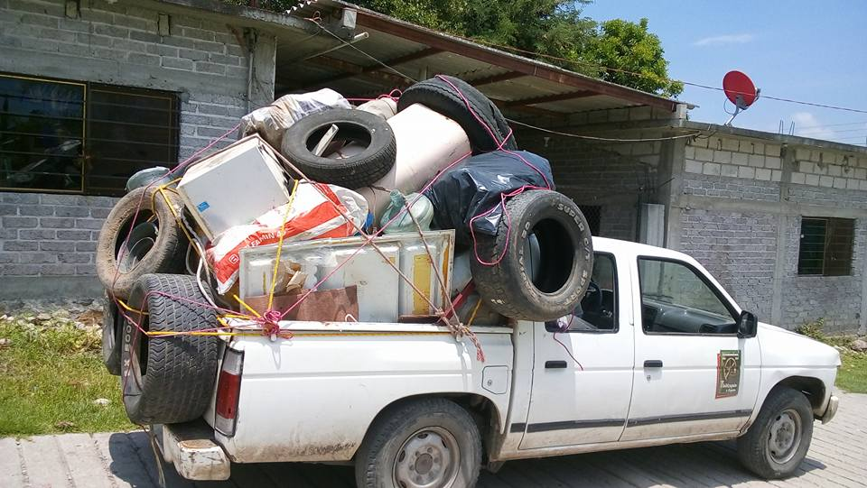
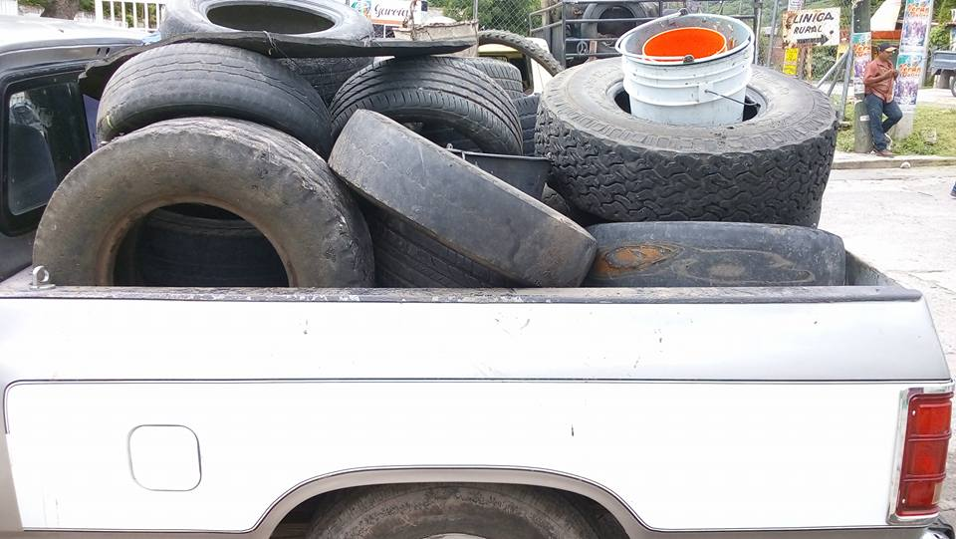
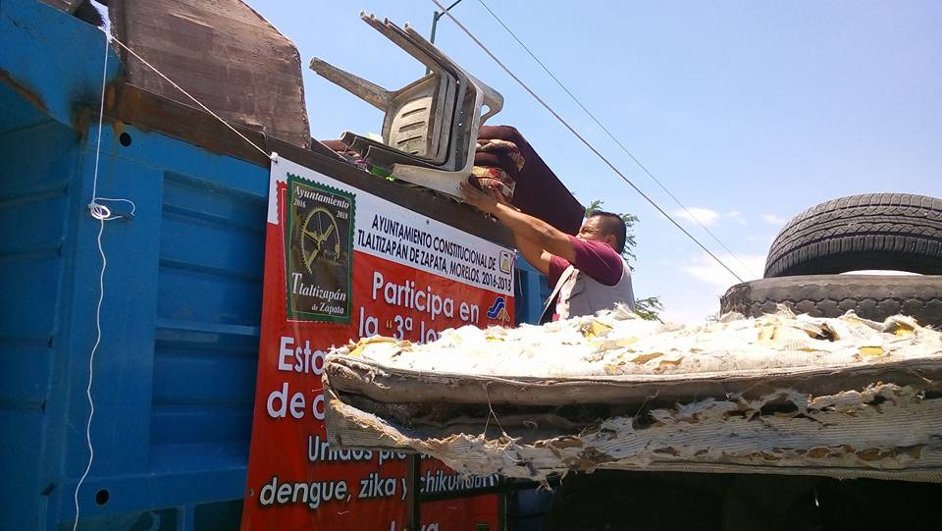
Acciones Preventivas
Jornadas de eliminación de criaderos
Tonelaje total eliminado:
301 toneladas cacharros
1995 llantas

Slide 14
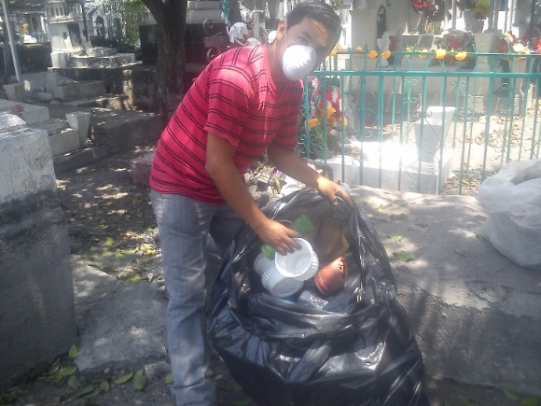
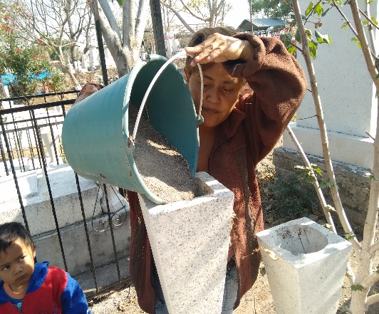
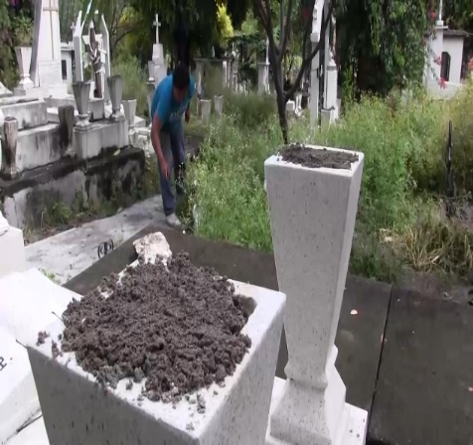
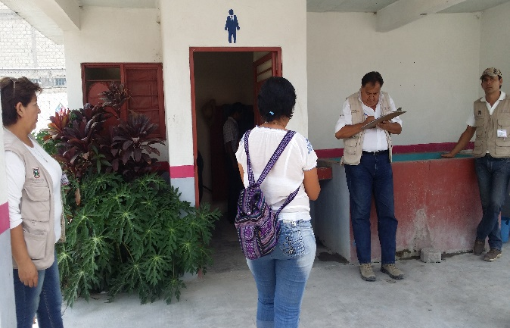
Acciones Preventivas
Saneamiento Básico en panteones
Floreros con arena
Limpieza
Certificación de los 11 panteones

Slide 15
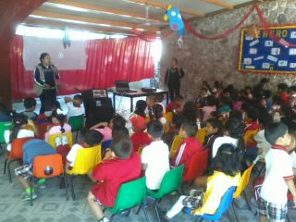
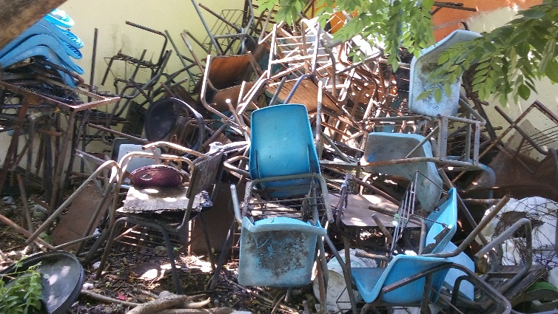
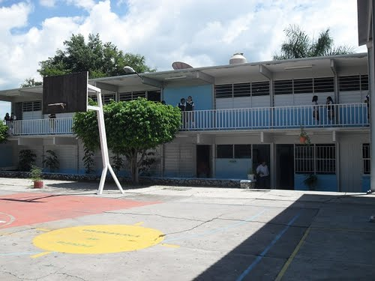
Acciones Preventivas
Saneamiento Básico escuelas
10 escuelas
certificadas libres de criaderos

Slide 16
Acciones Preventivas
Saneamiento Básico Carreteras

Slide 17
Acciones Preventivas
Fumigación:
Panteones
Viviendas
Escuelas

Slide 18
Panorama Epidemiológico Semana 42
Enfermedad | Casos Notificados | Casos Confirmados
Dengue | 149 | 14
Chikungunya | 52 | 0
Zika | 22 | 3

Slide 19
Conclusiones
Reglamento municipal para prevención, control y protección
del dengue, chikungunya y zika.
Brigadas permanentes en cada comunidad.
Red Morelense de Municipios por la salud.
Ciudadanía informada y participativa.

Slide 20
¡Gracias!

